Slide 1
MOVIMIENTOS DE CÁMARA
Narrativa y guion audiovisual

Slide 2
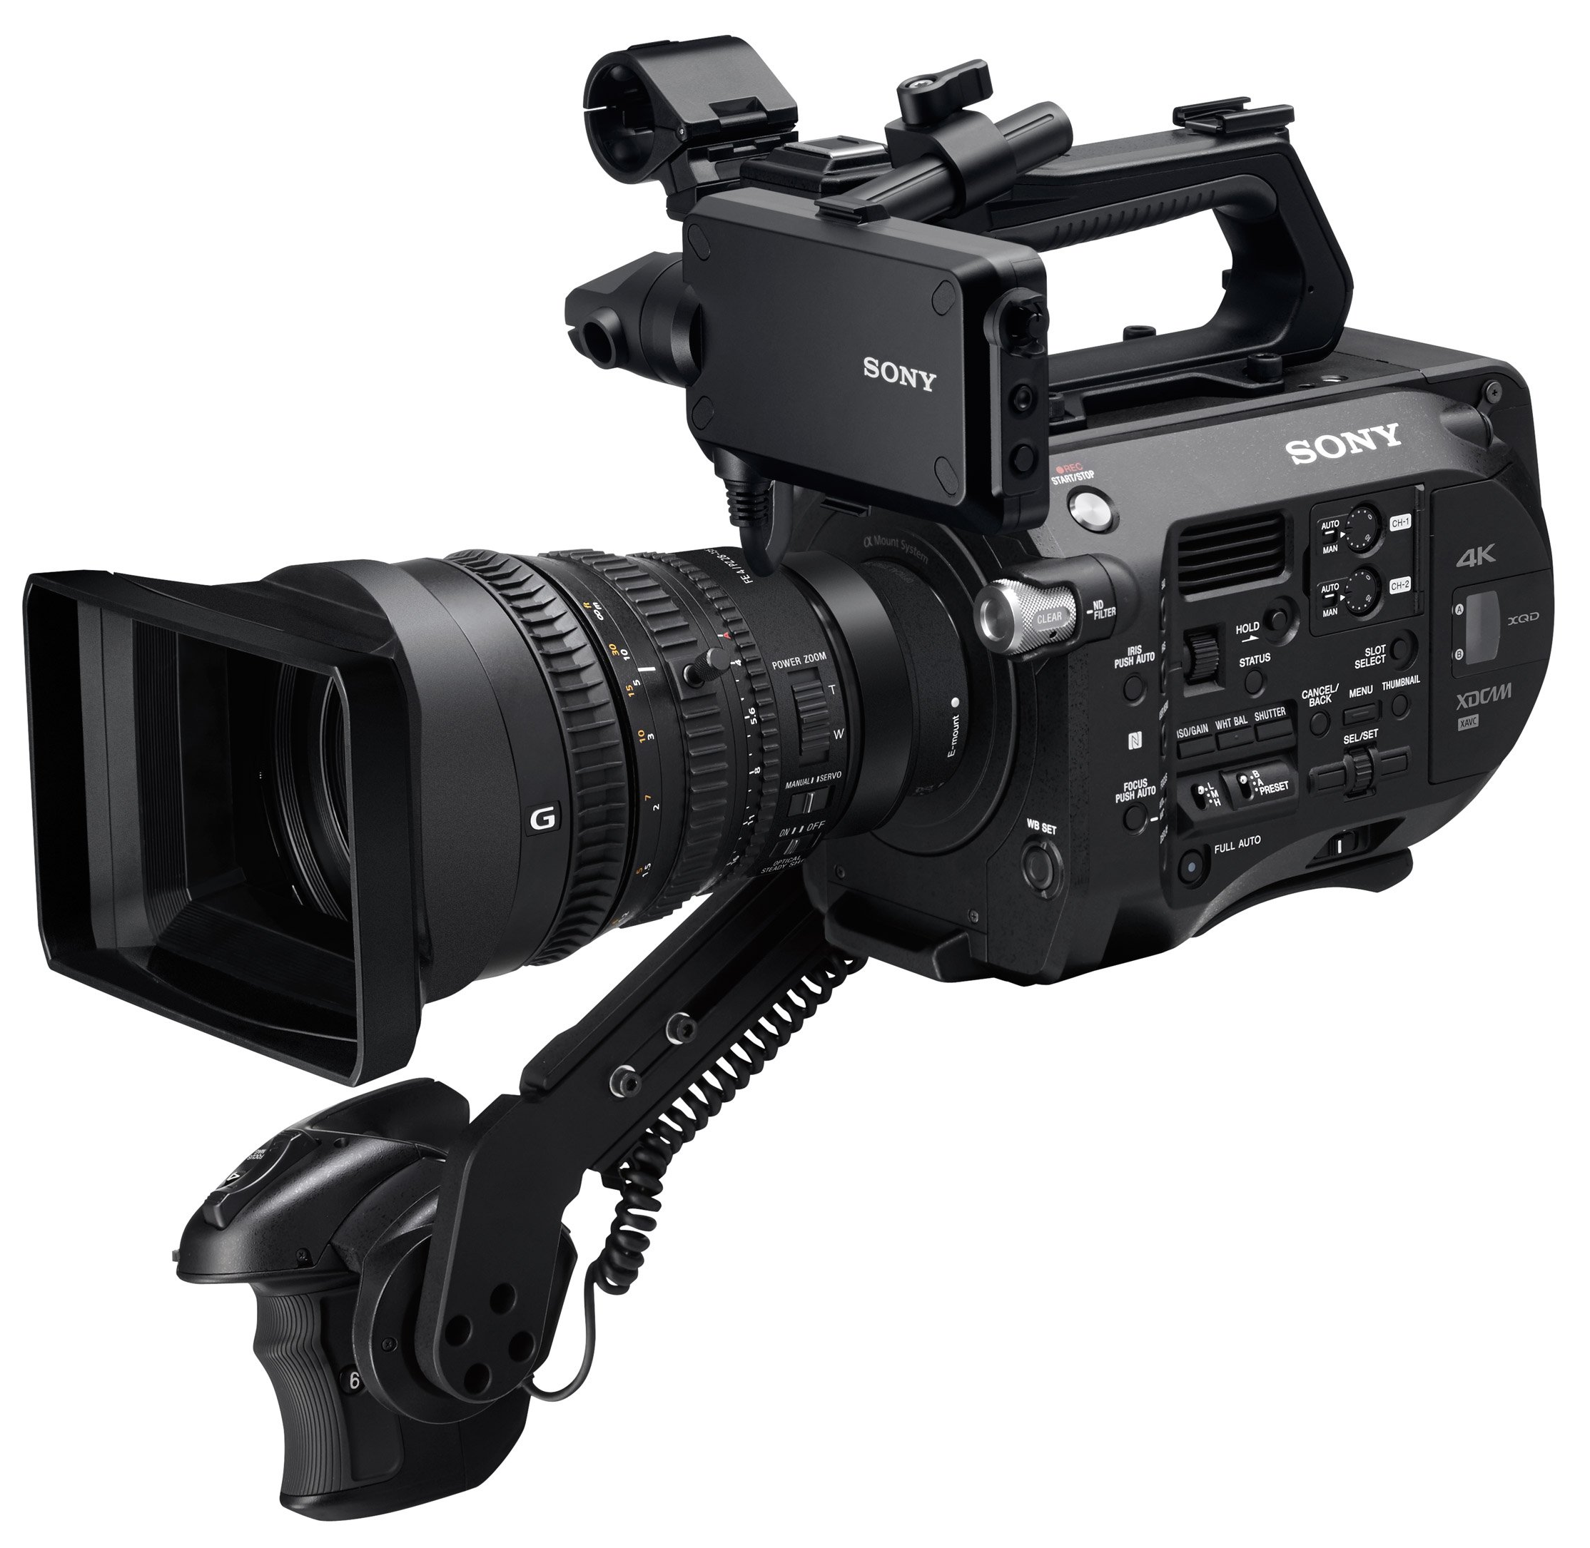
Cámara se mueve a través de sus lentes, en su eje o de manera total
Dos tipos de movimientos:
Movimientos de cámara físicos
Movimientos ópticos de la lente.

Slide 3
Movimientos ópticos

Slide 4
Zoom In & Zoom Out
Movimiento óptico
Se utiliza el zoom
Zoom in: acercamos la imagen
Zoom out: alejamos la imagen

Slide 5
Trasfoco o rack focus
Hay un elemento enfocado y otro desenfocado
Guiar la mirada del espectador

Slide 6
Movimientos físicos

Slide 7
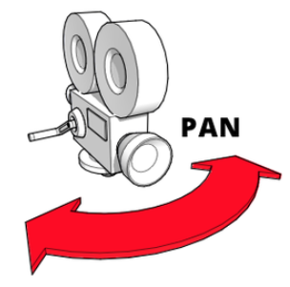
Panorámica o PAN
PAN
Seguimiento
Reconocimiento
Barrido
Sigue a un sujeto en movimiento
Recorrido lento por la locación
Rápida y borrosa
Sobre su eje horizontal
Similar cuando movemos la cabeza
Descubrir un espacio
Seguir una acción

Slide 9
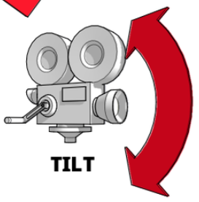
Tilt up & Tilt down
Cámara se mueve en vertical pero sin mover el eje
Cabeza mira de arriba abajo o viceversa
Tilt up= de abajo hacia arriba
Tilt down = de arriba a abajo

Slide 10
Roll
Cabeza gira a un lado cerca del hombro
Plano Inception

Slide 11
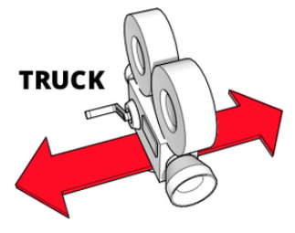
Travelling
Desplazamiento lateral
Izquierda a derecha o viceversa

Slide 12
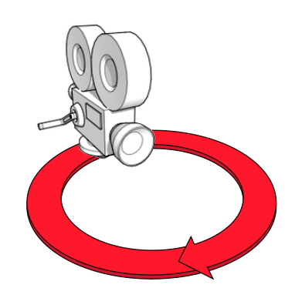
Travelling circular
Desplazamiento lateral circular alrededor de un sujeto

Slide 13
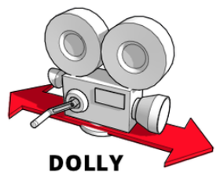
Dolly
Reforzar atención a una persona
Dolly in: acercamos la cámara
Dolly out: la cámara se aleja

Slide 14
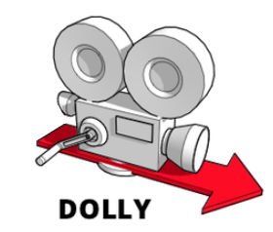
Dolly: Seguimiento hacia adelante:
Se sigue a alguien desde atrás
No se varia el encuadre
FORWARD TRACKING SHOT

Slide 15
Dolly: Seguimiento hacia atrás
La cámara va hacia atrás siguiendo a alguien
No se varia el encuadre
BACKWARD TRACKING SHOT

Slide 16
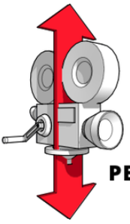
Pedestal
La cámara sube hacia arriba o hacia abajo
No se varia el encuadre

Slide 17
Zoom vs Dolly

Slide 18
Plano secuencia
Hay desplazamiento de cámara
La cámara se mueve entre escenarios
No hay cortes

